Slide 1
Компьютерная графика
Лекция 15
Трассировка лучей.
Модели освещения.

Slide 2
Эффект относительной яркости
Из опытов известно, что чувствительность глаза к яркости света изменяется по логарифмическому закону.
Пределы чувствительности к яркости чрезвычайно широки, порядка 10¹⁰, однако глаз не в состоянии одновременно воспринять весь этот диапазон.
Глаз реагирует на гораздо меньший диапазон значений относительно яркости, распределенный вокруг уровня адаптации к освещенности.
Чувствительность к относительной яркости имеет порядок 100-150 (2.2 логарифмической единицы).
Скорость адаптации к яркости неодинакова для различных частей сетчатки, но тем не менее очень высока.
Экстремумы диапазона относительной яркости воспринимаются соответственно как черный и белый.

Slide 3

Одновременный контраст
Глаз приспосабливается к "средней" яркости обозреваемой сцены; поэтому область с постоянной яркостью (интенсивностью) на темном фоне кажется ярче или светлее, чем на светлом фоне.
Это явление называется одновременным контрастом.
Яркость центрального квадрата на обоих рисунках одинаковая. Похожее на одновременный контраст явление существует и для цветов.

Slide 4
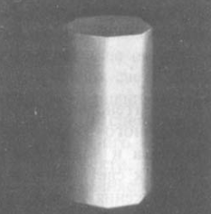
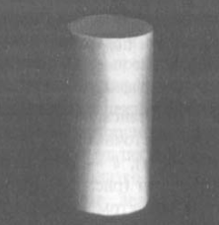
Эффект полос Маха
Еще одним свойством глаза, имеющим значение для машинной графики, является то, что границы областей постоянной интенсивности кажутся более яркими, в результате чего области с постоянной интенсивностью воспринимаются, как имеющие переменную интенсивность.
Это явление называется эффектом полос Маха по имени открывшего его австрийского физика Эрнста Маха.
Эффект полос Маха наблюдается, когда резко изменяется наклон кривой интенсивности.
Эффект полос Маха хорошо заметен при изображении многогранников. Увеличивая количество граней, его можно ослабить, но полностью уничтожить нельзя.

Slide 5
Особенности реалистичного изображения
Передача глубины, оценка расстояния до объектов
Учет источников света
Учет эффектов отражения
Изображение прозрачных объектов, преломления
Отбрасывание теней
Дополнительные оптические эффекты

Slide 6
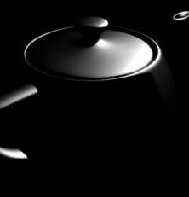
Локальная модель освещенности
В рамках локальной модели освещения рассматривается свет только от явных точечных источников света трех типов – omni, spot и directional, а само взаимодействие ограничивается только однократным отражением света от непрозрачной поверхности. Изображение формируется в результате отражения падающего на поверхность объектов света, интенсивность и цвет которого необходимо рассчитать.

Slide 7

Фоновая освещенность
Локальная модель освещенности учитывает неявное Ambient- освещение, его еще называют фоновым (Background). Расчет выполняется по формуле:
I_{amb} = k_{a}·I_{a,}
где I_{amb} – интенсивность отраженного Ambient-освещения, k_{a} – коэффициент, характеризующий отражающие свойства поверхности для Ambient-освещения (от 0 до 1), I_{a} – исходная интенсивность Ambient – освещения, падающего на поверхность.

Slide 8
Диффузное отражение
Часть света от прямых источников зеркально отражается поверхностью, а остальной свет диффузно рассеивается во всех направлениях.
Интенсивность рассеянного света зависит от угла падающего на поверхность света и вычисляется по закону Ламберта:
I_{diff}=I_{d}·k_{diff}·cos(θ),

Slide 9
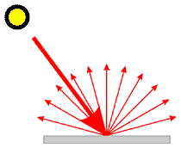
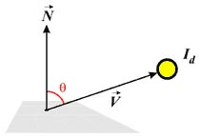
Диффузное отражение
I_{diff}=I_{d}·k_{diff}·cos(θ)

Slide 10
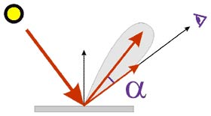
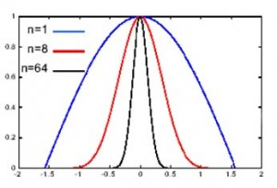
Зеркальное отражение
Для расчета интенсивности зеркально отраженного света используется формула, предложенная Фонгом:
I_{spec}=I_{s}·k_{s}·cos^{n}(α)

Slide 11
Расстояние до объекта
Чтобы различать объекты, находящиеся на разных расстояниях от камеры, используется функция затухания интенсивности света с расстоянием:
I(r)= I/r².
Хотя на самом деле используется модифицированная формула, более приемлемая на практике:
I(r) = I/(a+br+cr²)

Slide 12
Расчетная формула
Локальная модель освещенности предполагает расчет отраженной фоновой освещенности, диффузного и зеркального отражения от прямых источников:
I_{полн}=I_{amb}+(I_{diff}+I_{spec})/(a+br+cr²)= =k_{a}·I_{a}+(I_{d}·k_{diff}·cos(θ)+I_{s}·k_{s}·cos^{n}(α)) /(a+br+cr²)
Это формула для расчета освещенности по одному каналу для одного источника света. Полная освещенность должна рассчитываться по всем трем основным каналам (RGB) и для всех источников освещения в трехмерной сцене и затем суммироваться. Эта модель получила название модели освещенности Фонга.

